Slide 1
相対位置に基づく 道路カーネルの選択

Slide 2















道路カーネルを選択する場合、エッジフィッティング度だけで選択すると、下図のような不運が起こりうる。
$$k_{2}$$
$$k_{2}$$
$$k_{1}$$
$$k_{1}$$
$$k_{3}$$
$$k_{3}$$
$$k_{5}$$
$$k_{5}$$
$$k_{4}$$
$$k_{4}$$
$$k_{6}$$
$$k_{9}$$
$$k_{8}$$
$$k_{7}$$
$$k_{9}$$
Exemplar Roads
Generated Roads

Slide 3

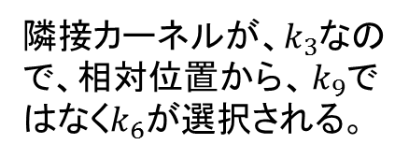
そこで、既に選択済みの道路カーネルとの相対位置を使って、選択する。この結果、きれいなグリッドが維持される。
$$k_{2}$$
$$k_{2}$$
$$k_{1}$$
$$k_{1}$$
$$k_{3}$$
$$k_{3}$$
$$k_{5}$$
$$k_{5}$$
$$k_{4}$$
$$k_{4}$$
$$k_{6}$$
$$k_{6}$$
$$k_{8}$$
$$k_{7}$$
隣接カーネルが、$k_{3}$なので、相対位置から、 $k_{9}$ではなく$k_{6}$が選択される。
$$k_{9}$$
Exemplar Roads
Generated Roads

